Slide 1






Slide 2
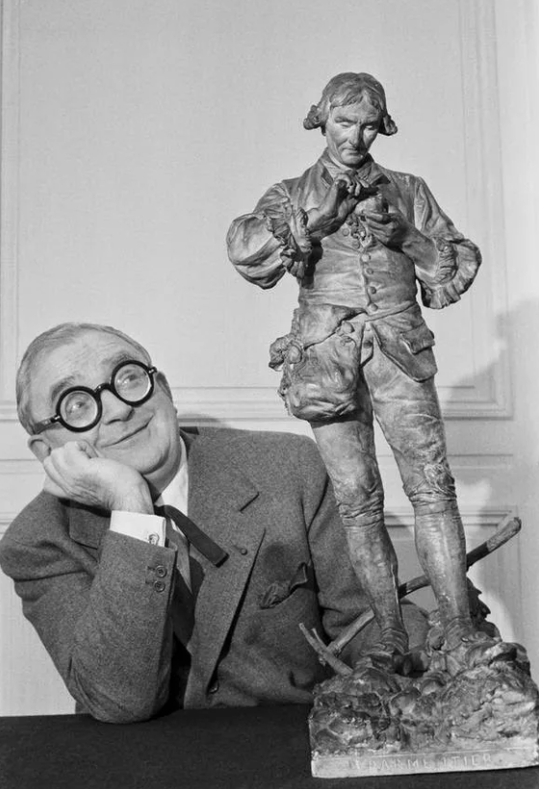
Считают, что успех приходит к тем, кто рано встаёт. Нет: успех приходит к тем, кто встаёт в хорошем настроении.
Марсель Ашар
(французский сценарист, драматург)

Slide 3

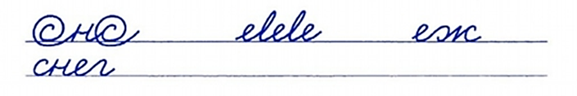
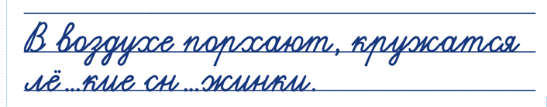
Допишите однокоренные слова.
Выделите корень.
Спишите предложение, вставляя пропущенные буквы.

Slide 4

Знаки препинания
при однородных
членах предложения.

Slide 5

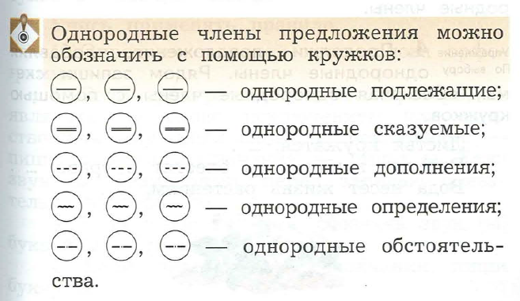

Slide 6



Slide 7

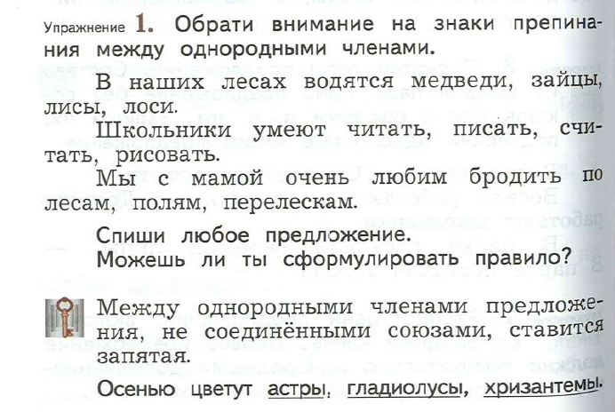
Стр.126

Slide 8



Slide 11
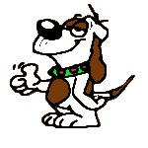

Slide 13

Будьте здоровы!

Slide 14

Стр.127

Slide 15
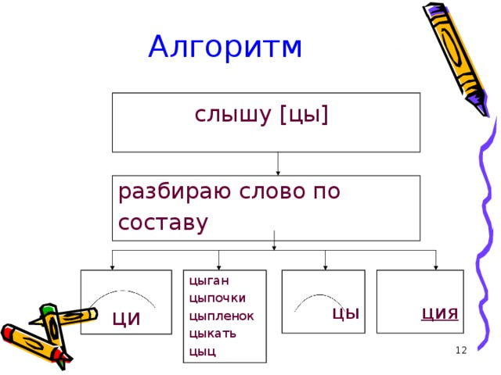

Slide 16

Стр.127

Slide 17


Потрудились – отдохнём.
Встанем, глубоко вздохнём.
Руки в стороны, вперёд,
Влево, вправо поворот.
Три наклона, прямо встать,
Руки вниз и вверх поднять.
Руки плавно опустили,
Всем улыбки подарили.

Slide 18


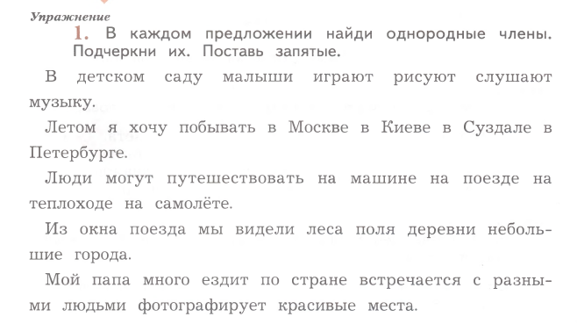
Стр.127

Slide 19
,
,
Стр.127

Slide 20



,
,
,
,
,
Стр.127

Slide 21
,
,
,
,
,
,
,
,
--------
--------
--
--------
----------
Стр.127

Slide 22
,
,
,
,
,
,
,
,
--------
--------
--
--------
----------
,
,
,
----
----
-----
-----
Стр.127

Slide 23
,
,
,
,
,
,
,
,
--------
--------
--
--------
----------
,
,
,
----
----
-----
-----
,
,
Стр.127

Slide 24


Учебник
стр. 126 правило
стр. 127 упражнение №2

Slide 25

Сегодня на уроке я научился…
Мне было интересно…
Мне было трудно…
Я понял, что…
Больше всего мне понравилось…
Своей работой на уроке я доволен
(не совсем, не доволен), потому что…

Slide 26
Спасибо!

Slide 27
Тема урока:
Тетрадь «Пишем грамотно»

Slide 28
ИНФОРМАЦИОННЫЕ ИСТОЧНИКИ
Девочка пишет
Здания-карандаши, книги
Умный филин и сова
Ученик делает уроки
Ученики за партой
Фон
На момент создания шаблона все ссылки являются активными
Вы можете использовать данное оформление для создания своих презентаций, но должны указать источники и автора шаблона
Автор шаблона: Полшкова Виктория Валерьяновна, педагог дополнительного образования МАОУ ДО ЦРТДиЮ Каменского района Пензенской области
Сайт http://minus-plus-mus.ucoz.ru/
© Полшкова В.В., 2019

